Slide 1

图像实战之电子警察
汇报人：木镇
稿定科技 AILab
汇报日期：2018年12月27日

Slide 2
本次课程内容
一、大背景了解。
二、带着问题来理解算法设计。
三、最后的效果展示。

Slide 3
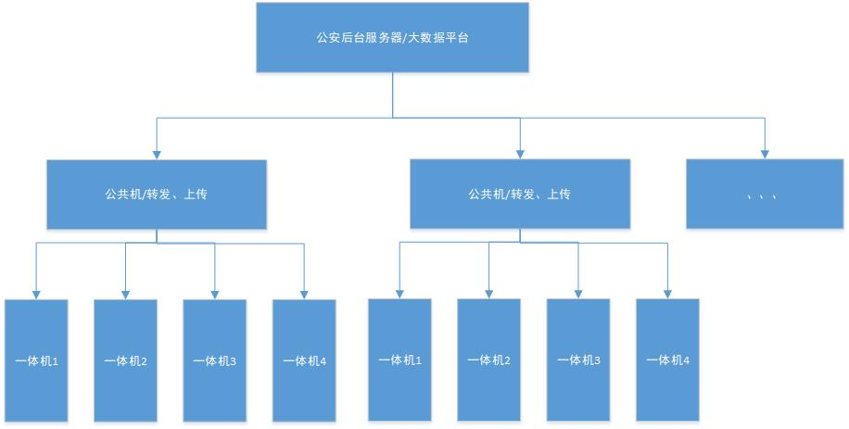
天网构建流程

Slide 4
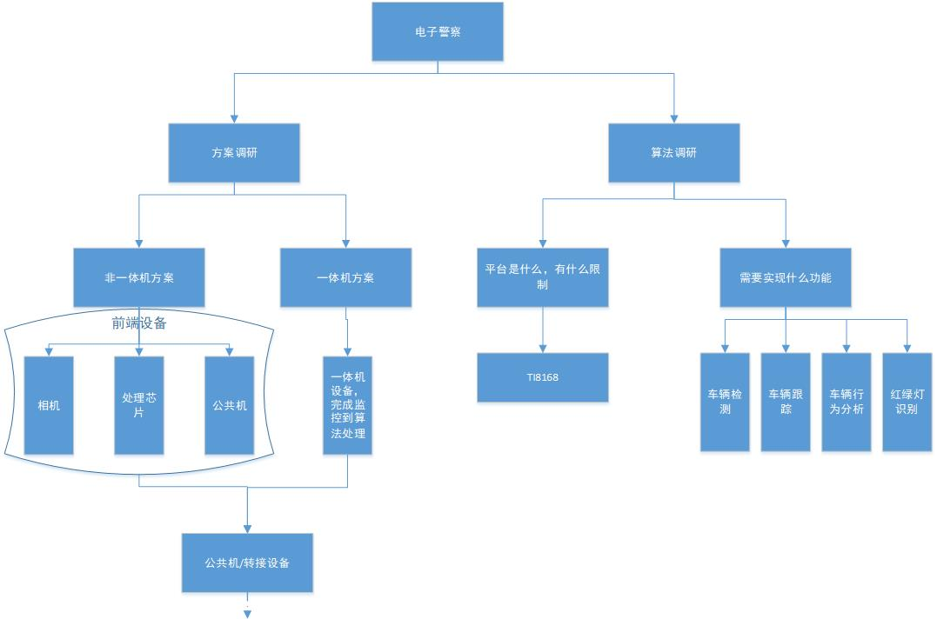
方案调研/流程图

Slide 5
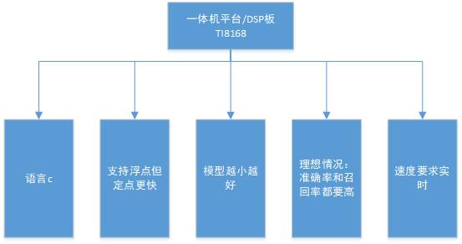
一体机/对算法限制、要求

Slide 6
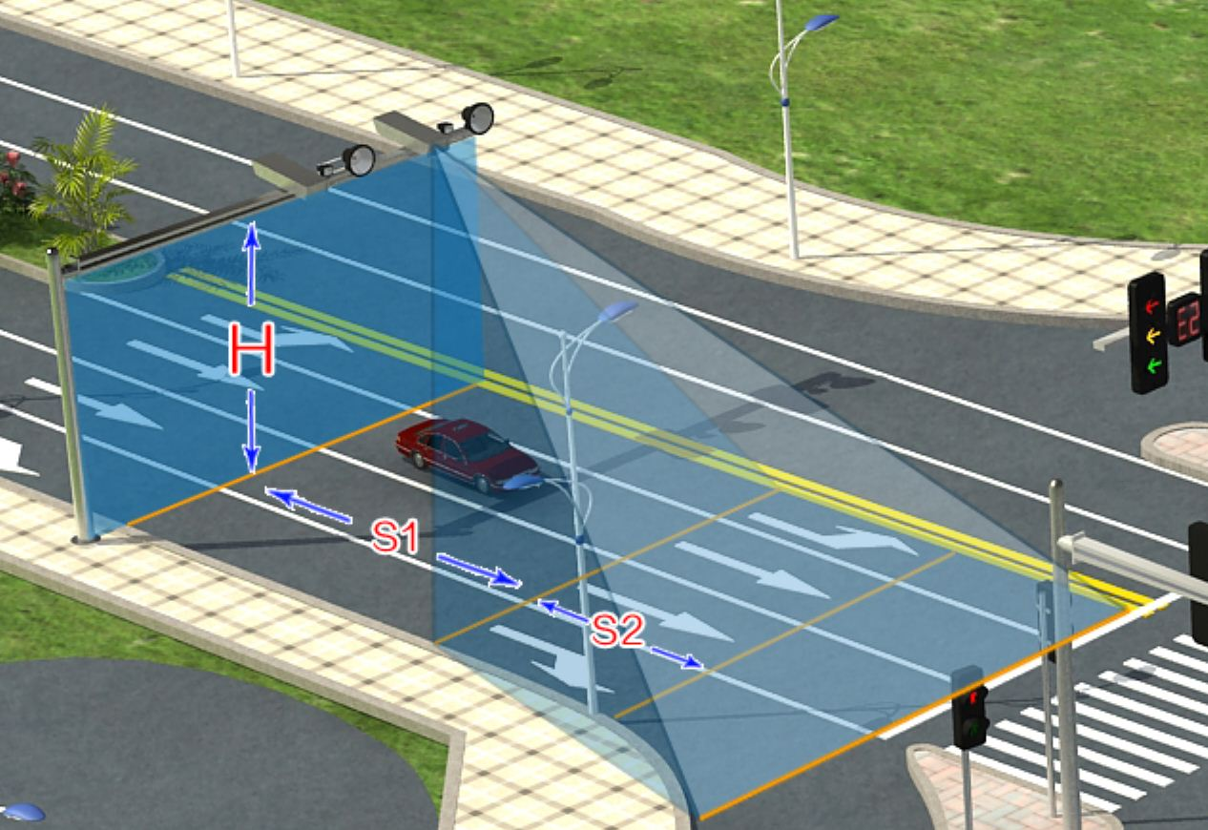
一体机场景图/S2平均为1.5辆正常小车的长度，为什么是这样的？构图

Slide 7
算法模块
要求：
1、速度要实时，单帧处理时间为80ms以内。
2、分辨率要求：单个目标最小尺寸为30*30，分辨率
最小需要支持到600*600以上，当时用的是1280*720。在场景下
是如何理解这个目标最小尺寸？
3、占用内存不能太大，DSP环境无法支持DL。
4、涉及到多目标检测，多目标跟踪。
问：
1、为什么要红绿灯检测？有红绿灯硬件模块，可以获取信号？

Slide 8
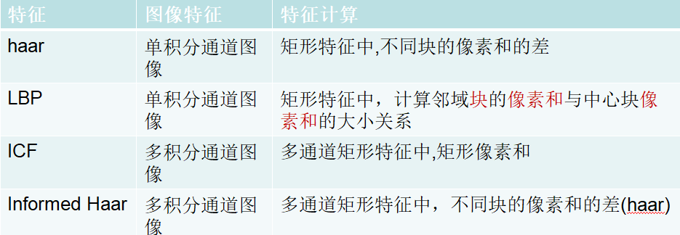
算法模块/车辆检测
用到了haar+adaboost
特征很多，我们可以构建庞大的特征池，为什么只选择haar?
特征池有：hog、ICF、ACF、LBP等。
Adaboost：有哪几种？我们用的是realAdaboost，为什么？

Slide 9
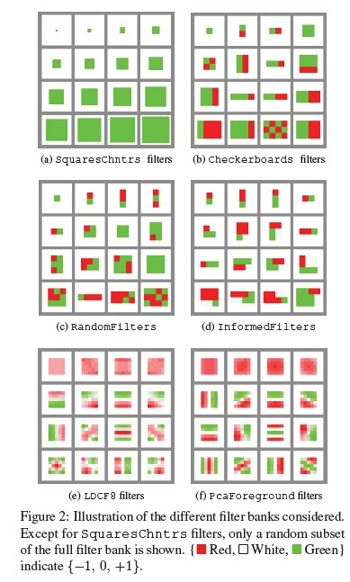
特征族综述

Slide 10
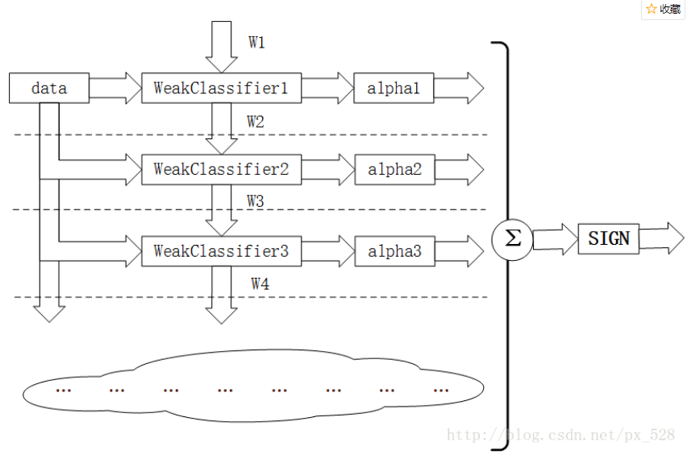
Adaboost

Slide 11
Boost有哪些
Logit Boost，Gentle AdaBoost， Real AdaBoost， Discrete AdaBoost
整体效果：效果由好到差的顺序为Logit Boost，Gentle AdaBoost，
Real AdaBoost， Discrete AdaBoost
为什么我们还会选择RealBoost？

Slide 12
算法模块/车辆跟踪
跟踪算法有哪些？跟踪综述
跟踪的一般流程
一、特征提取：颜色直方图；轮廓；纹理；
二、目标跟踪：均值漂移（meanshift）；基于kalman滤波目标跟踪；
基于粒子滤波跟踪；基于对运动目标建模的方法。
选择的是：
空间跟踪，作用是什么？
特征跟踪，作用是什么？
特征跟踪主要是用稀疏感知矩阵和贝叶斯分类器结合，有兴趣可以去了解下。

Slide 13
算法模块/行为分析
1、闯红灯抓拍要几张图？
2、要哪些位置？
3、如何简单粗暴处理？
需要的技术点：轨迹的行为分析。
简单粗暴判断轨迹走向：增加功能辅助线。

Slide 14
算法模块/红绿灯识别
1、流程是：定位→识别
2、为什么要定位？
3、如何识别?利用颜色空间
红绿灯位置在场景下位置相对固定，但固定杆会晃动，所以先给个大概范围，
在该范围做精准定位（传统方法），提取颜色与红绿灯颜色模板进行匹配。

Slide 15
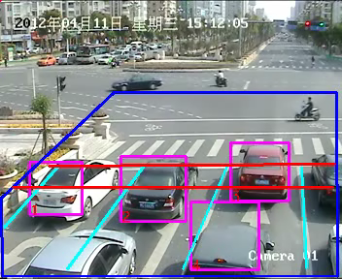
效果展示/视频
软件页面

